Slide 1




MockerView
MockerView
Team.
악귀멸살
AI 기반 실시간 모의면접 플랫폼 MockerView
Member.
이다겸(팀장), 윤호준, 김은채, 서원준, 최수인, 이수정

Slide 2















MockerView
CONTETNS
AI 기반 실시간 모의면접 플랫폼 MockerView
1
기존 면접 방식과 솔루션
3
접속 QR
5
마이페이지 ＆ DB
2
사용 흐름과 기술 스택
4
면접 플로우 및 AI
6
결론 및 향후 발전 방향

Slide 3



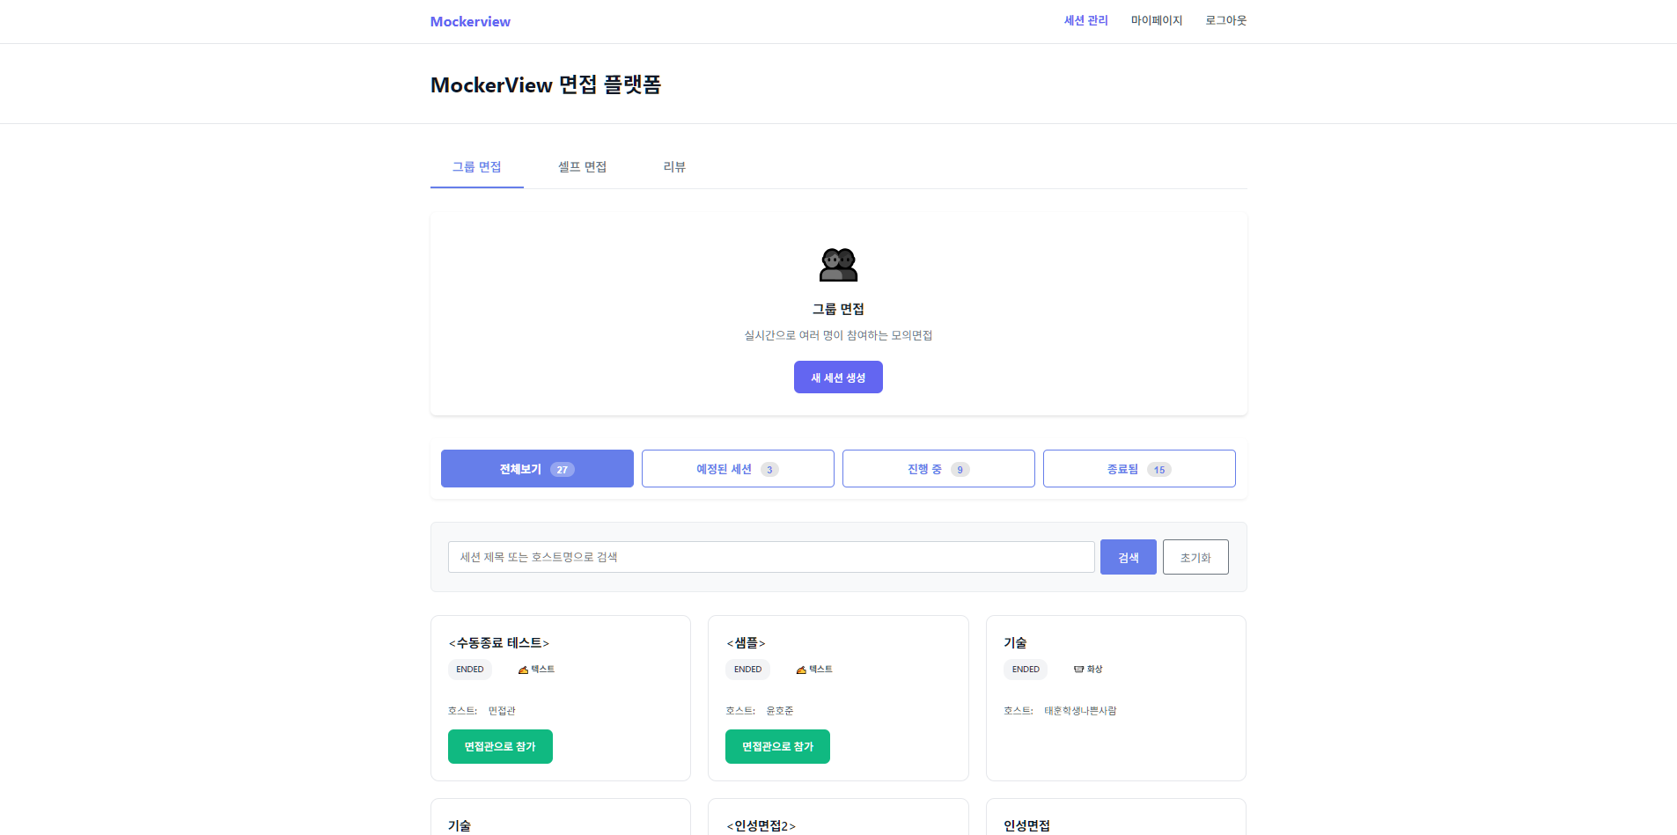
CHAPTER
기존 면접 방식과 솔루션
01
면접 준비, 이런 경험 있으신가요?
💡 그래서 만들었습니다!
AI와 함께하는 실시간 협업 면접 플랫폼
😰 “이 답변… 괜찮은 건가?”
→ 혼자 연습하면 피드백이 없음
😥 “친구들이랑 연습했는데…”
→ 사람마다 평가 기준이 다 다름
😕 “뭘 고쳐야 할지 모르겠어”
→ 기록도 안 남고 성장이 안 보임
MockerView

Slide 4












CHAPTER
기존 면접 방식과 솔루션
01
기존 방식의 한계
Zoom
문제은행식 앱
오프라인 스터디
기록 X 피드백 X
혼자만 연습
평가 편차 심함
MockerView
➡ MockerView는 이 세 가지를 합쳤습니다!

Slide 5










CHAPTER
기존 면접 방식과 솔루션
01
솔루션 한 줄 요약
1
👨‍👨‍👧‍👧 여러 명이 동시에 실시간 면접
2
🤖 AI가 객관적으로 즉시 평가
WebSocket으로 즉시 연결
루브릭 기준 100점 만점
3
📊 모든 기록이 저장되어 성장 추적
4
🎤 텍스트/음성/화상 면접 지원
답변, 점수, 피드백 히스토리
실제 면접처럼 연습 가능
MockerView

Slide 6






CHAPTER
사용 흐름 및 기술 스택
02
MockerView 사용 흐름
👤
📃
❓
✍️
회원가입/로그인
세션 생성 또는 참가
면접관이 질문 출제
참가자들 실시간 답변
🤖
📊
📈
AI 자동 피드백 생성(3~5초)
점수판에서 순위 확인
마이페이지에서 성장 추적
MockerView

Slide 7
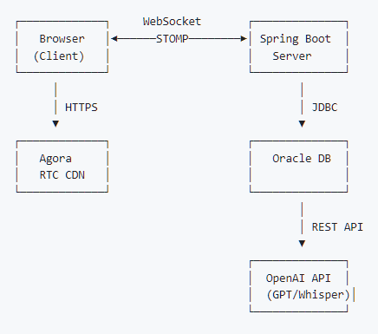
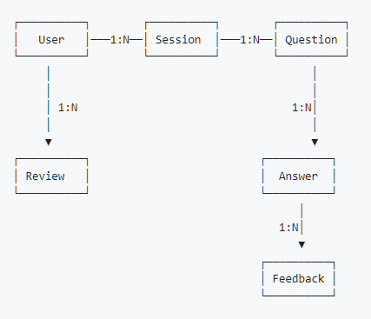
CHAPTER
사용 흐름 및 기술 스택
02
기술 스택
📌 백엔드
Spring Boot / JPA / WebSocket(STOMP)
🏗️ 아키텍처
📌 AI＆외부 API
OpenAI GPT-4o-mini / Whisper / Agora SDK
📌 DB
Oracle(Dev) → PostgreSQL(Deploy)
📌 보안
JWT 인증
시스템 구조
데이터베이스 ERD
MockerView

Slide 8
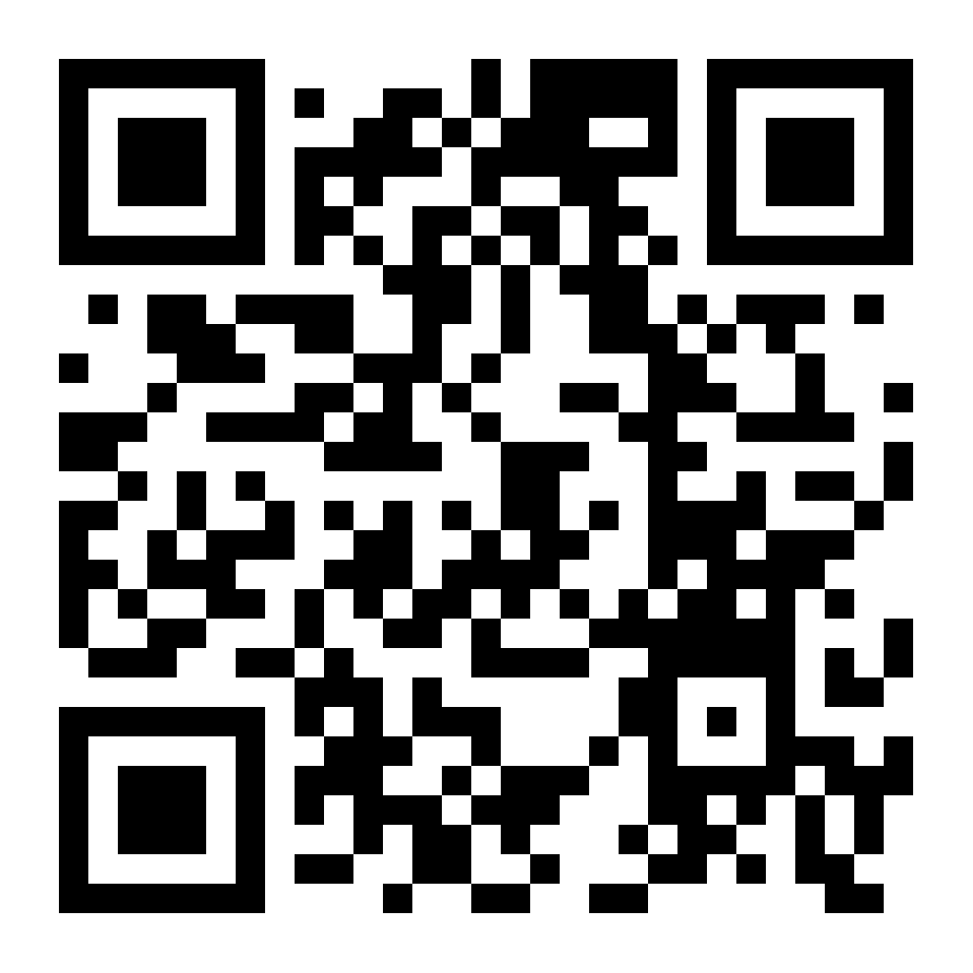
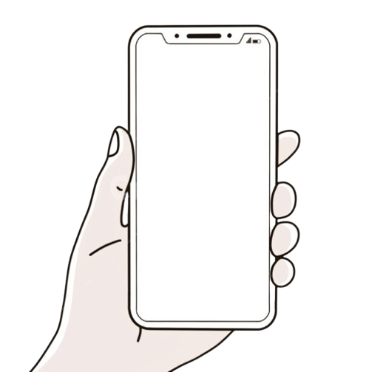
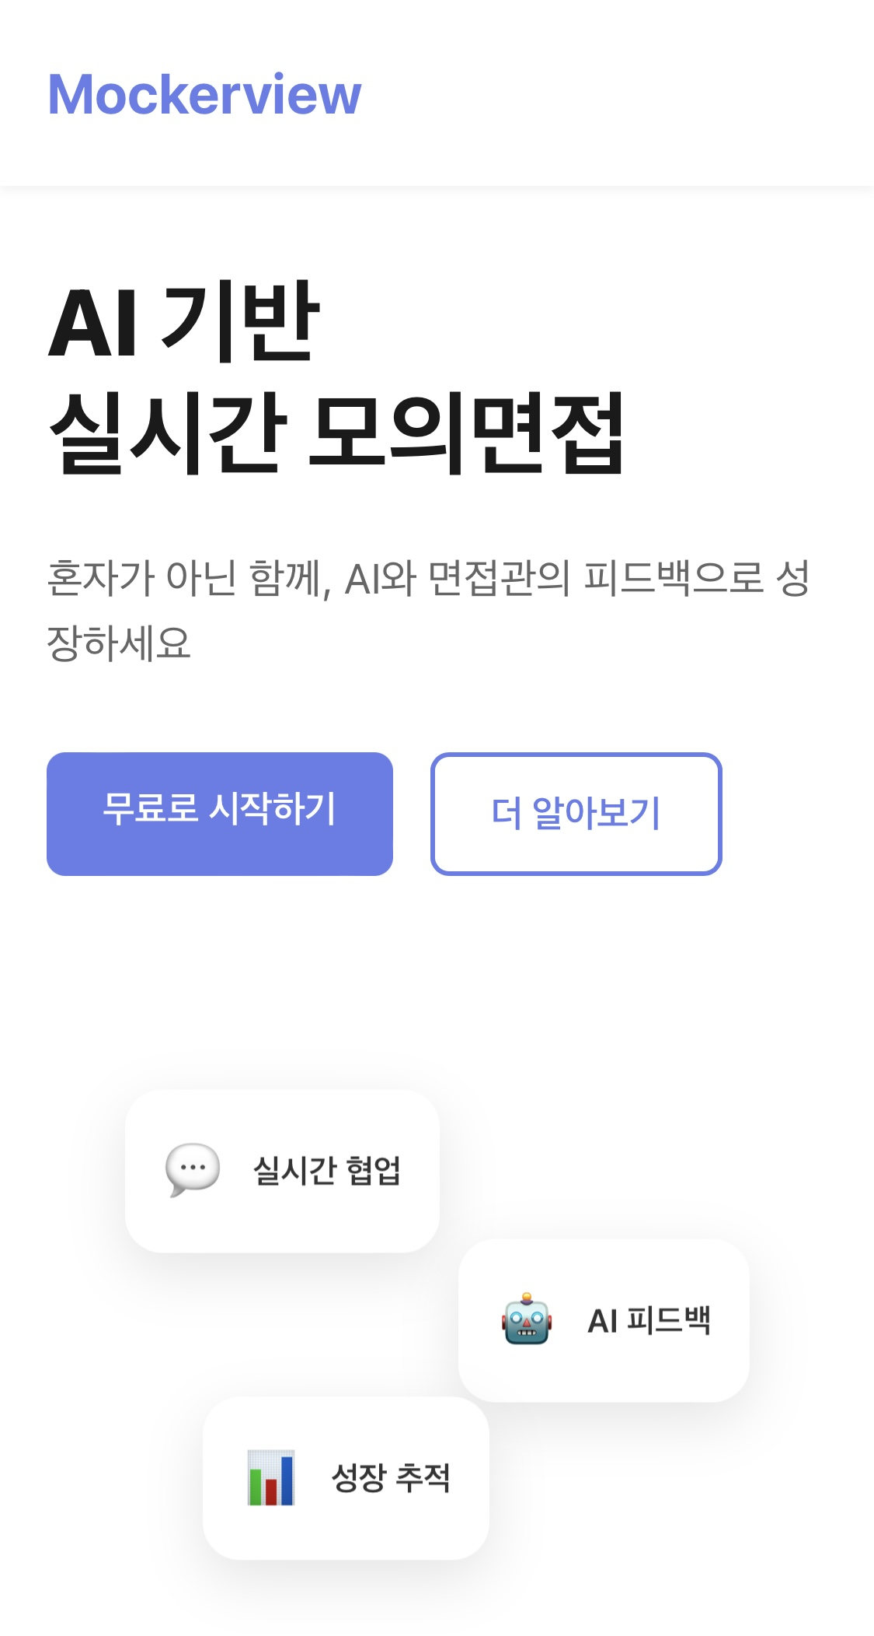
CHAPTER
접속 QR
03
MockerView
📷 스마트폰 카메라로 QR을 인식해주세요. MockerView로 이동합니다.

Slide 9
CHAPTER
면접 플로우 및 AI
04
실시간 면접 플로우
📑
⚡
👥
⏰
면접관 질문 입력
WebSocket 브로드 캐스트(즉시)
모든 참가자 화면에 표시
타이머 시작(60초)
✍️
🤖
💬
🤵
참가자 답변 작성＆제출
AI 피드백 생성 시작(비동기)
3~5초 후 피드백 화면 표시
면접관 추가 평가 가능
MockerView

Slide 10

CHAPTER
면접 플로우 및 AI
04
AI 평가 시스템
STAR 구조 / 30점
상황-과제-행동-결과 명확성
내용 완성도 / 25점
질문에 완전히 답했는가?
출력
점수 + 강점 + 약점 + 개선점
구체성 / 25점
수치, 사례 등 구체성 포함 여부
전문성 / 20점
전문 용어 적절성
MockerView

Slide 11
CHAPTER
면접 플로우 및 AI
04
셀프 면접 플로우
🎯
🤖
❓
✍️
난이도/카테고리 선택
AI가 맞춤형 질문 자동 생성
모든 참가자 화면에 표시
타이머 시작(60초)
💬
⏳
🔄
📊
즉시 AI 피드백
1.5초 후 자동으로 다음 질문
반복(설정한 개수만큼)
최종 점수 확인
MockerView

Slide 12
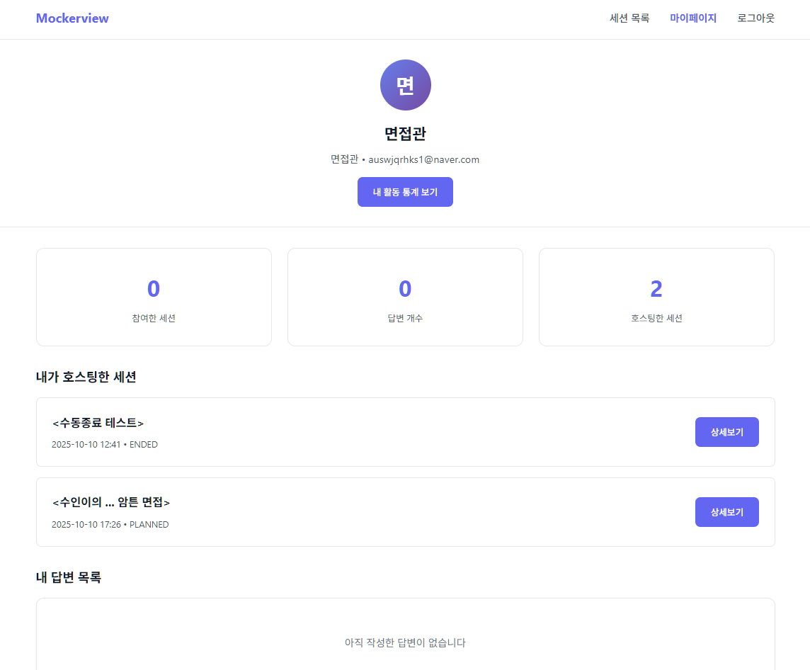
CHAPTER
마이페이지＆DB
05
마이페이지
📄 내가 참여한 모든 세션 기록
📊 평균 점수 추이 그래프
💬 답변/피드백 히스토리
⚙️ 프로필 및 계정 관리
💻 성장 과정이 한눈에 보이는 자기 피드백 공간
MockerView

Slide 13
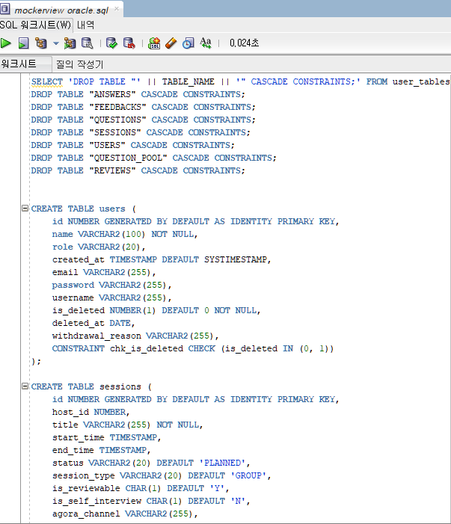
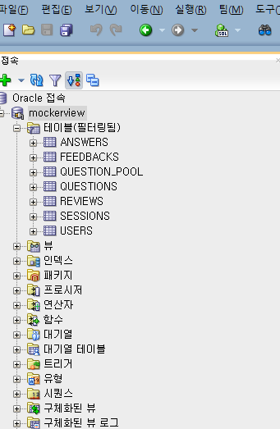
CHAPTER
마이페이지＆DB
05
DB 설계
📌 7개의 테이블로 구성
@Scheduled 스케줄러로 1분마다 만료 세션 자동 정리
USERS
SESSIONS
QUESTIONS
ANSWERS
FEEDBACKS + REVIEWS
QUESTION_POOL(셀프 면접용)
MockerView

Slide 14
CHAPTER
결론 및 향후 발전 방향
06
기술적으로 어려웠던 부분
문제
해결 방법
실시간 통신
STOMP + JWT 인증
AI 응답 지연
@Async 비동기 처리
N+1 쿼리
Fetch Join 적용
세션 자동 만료
@Scheduled 스케줄러
MockerView

Slide 15
CHAPTER
결론 및 향후 발전 방향
06
현재까지 완성된 기능
✅ 회원가입 / 로그인
✅ 그룹 면접 (실시간 WebSocket)
✅ 셀프 면접 (AI 질문 생성)
✅ AI 피드백 (루브릭 평가)
✅ 점수판 / 리뷰
✅ 마이페이지 / 대시보드
✅ 회원 탈퇴
MockerView

Slide 16






CHAPTER
결론 및 향후 발전 방향
06
앞으로의 계획
🤝
자동 팀 매칭 기능
비슷한 레벨끼리 자동 연결
🏢
기업용 면접 평가 버전
B2B 플랫폼으로 확장
📈
면접 데이터 기반 통계 리포트
업계별/직무별 평균 비교
MockerView

Slide 17




MockerView
“혼자 준비하는 면접은 이제 끝입니다”
MockerView는 AI와 함께 성장하는 새로운 면접 연습 플랫폼입니다.
모든 답변이 기록되고 성장이 추적됩니다.
GitHub: https://github.com/Green2ndProject/MockerView
THANK YOU!

